Slide 1






WEBINAIRE PARTENAIRES
30 avril 2026

Slide 2
SOMMAIRE
01
04
Le service social de l’assurance maladie
NOS MOYENS DE CONTACT
02
05
PARTICIPATIONS FORFAITAIRES ET FRANCHISES
LA C2s PARTICIPATIVE
03
06
La parentalitÉ
L’assurance maladie au cœur du virage préventif

Slide 3
01
Le service social
de l’assurance maladie

Slide 4

Le service social de l’assurance maladie

Slide 5
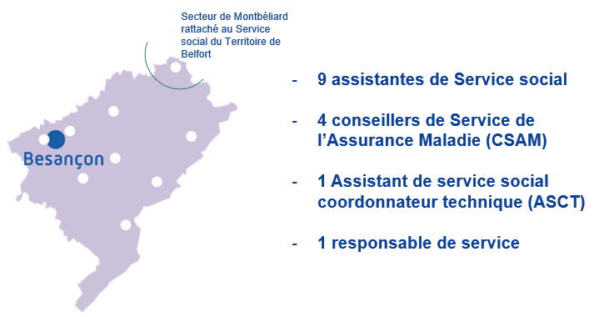
NOTRE IMPLANTATION DANS LE DOUBS
Le service social est un service de proximité implanté sur tous les territoires de la BFC : Besançon, Pontarlier, Quingey, Saône, Ornans, Valdahon, Maiche, Morteau,
Les permanences sociales sont réalisées de manière régulière dans les CPAM, des Maisons France Services, des centres sociaux, des services sociaux départementaux…
Nous intervenons également à domicile, pour les personnes plus fragilisées.

Slide 6

NOTRE PUBLIC
Mais aussi, les contractuels de la fonction publique et des fonctionnaires dont le temps de travail est inférieur à 28 h/semaine.
Les assurés du régime général
confrontés à des problèmes de santé dont
les conséquences impactent la vie professionnelle et/ou personnelle

Slide 7

Nos missions
Le service social agit après sollicitation des services internes de l’Assurance Maladie, de la retraite et des partenaires qui apportent un premier niveau de réponse et de service aux assurés.
Lorsque le service social est sollicité, il intervient dans 2 axes :
Accompagner le retour à l’emploi (PDP) : soutient la construction d’un projet professionnel adapté à l’état de santé et aux capacités de chaque assuré.
Sécuriser les parcours en santé (SPS) : aide à faire face à la maladie et à ses conséquences sur la vie sociale, familiale, professionnelle et économique (jusqu’à la construction d’un nouveau projet de vie)
Les assistants de service social accompagnent l’assuré en individuel et/ou collectif.
Les missions du Service social de l’Assurance Maladie
sont structurées autour de 2 grands axes d’intervention :
Accompagner
le retour
à l’emploi
Sécuriser
les parcours
en santé

Slide 8

PREVENIR LA PDP
Stabiliser sa situation globale : soins, budget/financier, projet professionnel, gestion du quotidien et de la famille, parentalité…
Permettre une réassurance personnelle et si possible professionnelle
Reprendre confiance en ses potentialités, réactiver son pouvoir d’agir
Se projeter dans l’avenir en l’aidant à définir son projet en lien avec ses capacités, souhaits et besoins
A chaque fois que cela est possible et le plus tôt possible inscrire la personne dans une DYNAMIQUE DURABLE DE MAINTIEN EN en lui permettant si besoin :
  De tester sa capacité de travail sur son poste (ou un autre),
  De faire le deuil de son ancien métier (la soutenir à cette fin)
  D’envisager une reconversion

Slide 9
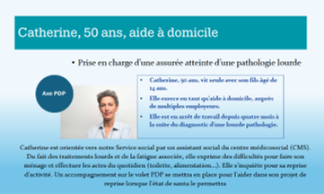
Le service social de l’assurance maladie

Slide 10

Le service social de l’assurance maladie

Slide 11

Le service social de l’assurance maladie
  Les assistants de service social écoutent, évaluent, conseillent et accompagnent l’assuré confronté à la maladie.
  Grâce à l’écoute et au soutien de l’assistant de service social lui permettant d’évoquer les conséquences de la maladie sur sa situation personnelle et d’aborder les difficultés rencontrées.
  Grâce à l’information sur ses droits et les aides adaptées à sa situation, en étant accompagné dans ses démarches. MAS

Slide 12
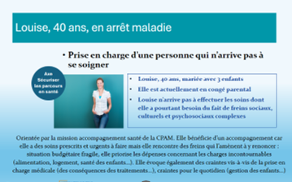
Le service social de l’assurance maladie

Slide 13

Le service social de l’assurance maladie

Slide 14

Le service social de l’assurance maladie

Slide 15
02
PARTICIPATIONS FORFAITAIRES ET FRANCHISES médicales

Slide 16
PARTICIPATIONS FORFAITAIRES ET FRANCHISES médicales
C’est quoi ?
Ce sont des frais médicaux qui restent à la charge des assurés après remboursement de l’assurance maladie et de la mutuelle.
Dans quel but ?
Contribuer à préserver notre système de santé. Mise en application en 2005.
Qui sont concernés ?
Tous les assurés, y compris en ALD (Affection Longue Durée) ou victime d’un accident du travail,
sauf:
les mineurs de moins de 18 ans,
les bénéficiaires de la C2S et de l’AME,
les femmes enceintes (du 6ème mois de grossesse jusqu’à 12 jours après l’accouchement)
Le service social
de l’assurance maladie

Slide 17
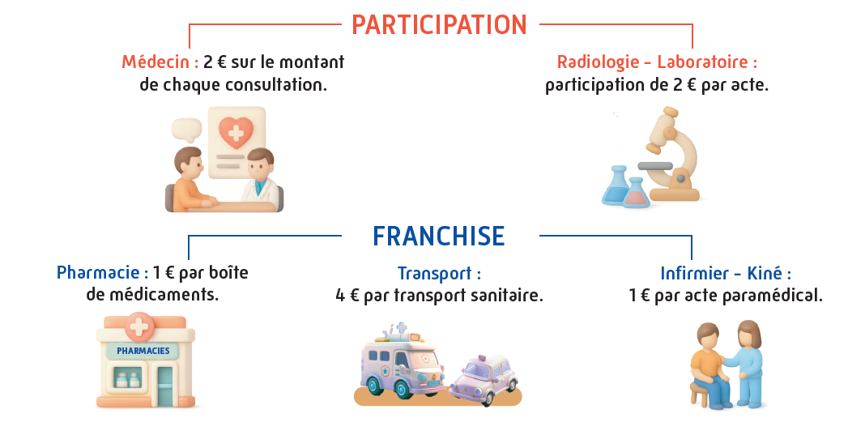
PARTICIPATIONS FORFAITAIRES ET FRANCHISES médicales
Le service social de l’assurance maladie
Le service social
de l’assurance maladie
Plafonnées toutes les deux à 50€ par an.

Slide 18
PARTICIPATIONS FORFAITAIRES ET FRANCHISES médicales
Le service social de l’assurance maladie
Pourquoi un remboursement peut-il être minoré ?
Si vous bénéficiez du tiers-payant, vous ne faites pas l’avance des frais.
Dans ce cas, les franchises et participations forfaitaires seront déduites des prochains remboursements.
Et si des franchises et participations forfaitaires ne peuvent pas être récupérés sur de prochains remboursements, alors ils devront être réglés directement à la CPAM.
Dans ce cas, un avis de sommes à payer sera adressé. La récupération peut se faire sur les 5 dernières années.
Le service social
de l’assurance maladie

Slide 19

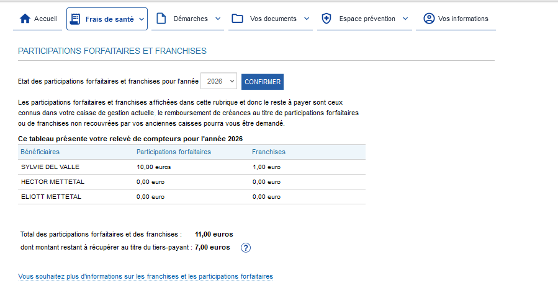
PARTICIPATIONS FORFAITAIRES ET FRANCHISES médicales
Le service social de l’assurance maladie
Le montant des participations forfaitaires et franchises
est consultable depuis son compte ameli.
➲ Rubrique mes paiements.
Une vidéo est à votre disposition: https://www.youtube.com/watch?v=2GJP2ybNgNg
Le service social
de l’assurance maladie

Slide 20

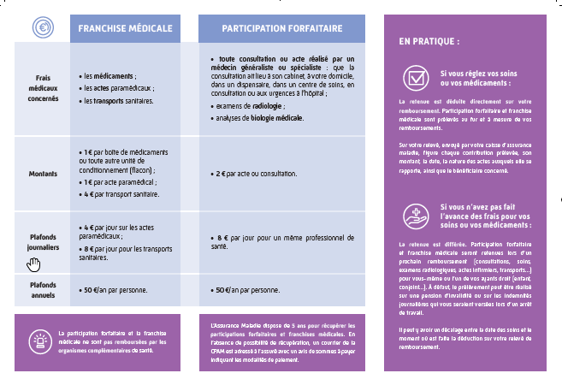
PARTICIPATIONS FORFAITAIRES ET FRANCHISES

Slide 21

03
La parentalitÉ

Slide 22
Le service social de l’assurance maladie
LA parentalité
Depuis 2011, le parcours maternité a fait l’objet d’une offre de service attentionnée au niveau de
l’assurance maladie.
Afin de moderniser l’accompagnement proposé, ce parcours a été repensé et évolue.
Il permet ainsi d’améliorer le suivi et l’accompagnement durant la grossesse et la petite enfance. Il s’adresse donc désormais aux futurs parents mais aussi aux parents de jeunes enfants de moins de 3 ans.
De nouveaux supports sont donc proposés

Slide 23


LA parentalité
Le service social de l’assurance maladie
Le guide avant naissance

Slide 24

LA parentalité
Le service social de l’assurance maladie
Une série de podcasts
Ce nouveau format plébiscité par les jeunes parents permet d’aborder la parentalité autrement en aborder plus en détail certains sujets comme la prévention.
https://www.youtube.com/playlist?list=PLOw7W72Ail25qApuzdpS1fsUfyKW1LPcT

Slide 25

Le service social de l’assurance maladie
LA parentalité
Des actions en local
En complément de ce parcours, la CPAM du Doubs mène depuis plusieurs années des actions locales afin de répondre aux besoins de nos futurs parents.

Slide 26
04
RAPPEL de nos moyens de contacts

Slide 27

Le service social de l’assurance maladie
nos moyens de contact
Le service social de l’assurance maladie
LE COMPTE AMELI
Accompagner les assurés à créer leur compte ameli
et réaliser leurs démarches directement depuis leur compte.
Sécurisé, rapide et gage d’autonomie.

Slide 28



Le service social de l’assurance maladie
modalités d’accueil et orientation:
RDV tel ou physique + MAIL + France ServiceS
Le service social de l’assurance maladie
Ne pas faire déplacer les assurés dans les accueils.
Notamment pour récupérer un formulaire.
Les formulaires sont disponibles sous ameli.fr.
Privilégier le RDV téléphonique.
Permet de prendre en charge toute la situation de l’assuré.
Réponse à sa question initiale, mais aussi analyse de sa situation globale pour solutionner d’autres besoins à travers des explications, des conseils, des promotions adaptées au service du compte ameli …
Maintien des RDV physiques pour les situations qui ne peuvent pas être traitées par téléphone.
(exemple: barrière de la langue)
Tous les RDV physiques sont appelés en amont du RDV.
Ou adresser un mail depuis le compte ameli.
Réponse écrite sous 48h.

Slide 29


Appel tÉlÉphonique
Changement des horaires depuis le 1er janvier 2026:
de 08H30 à 17H
(contre 08H30 à 17H30 actuellement)
Harmonisation des horaires sur tout le territoire.

Slide 30
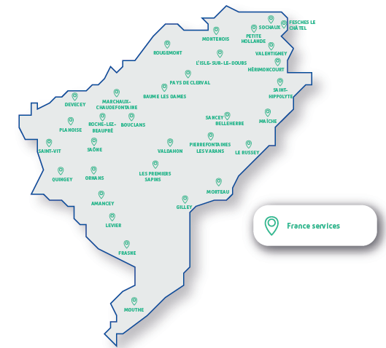
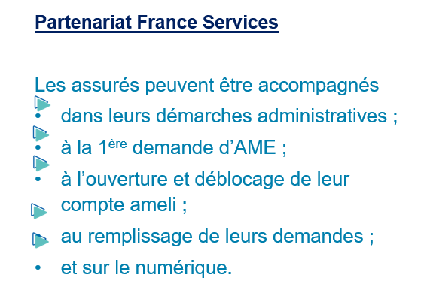
Le service social de l’assurance maladie
orientation France ServiceS
Le service social de l’assurance maladie
32 France Services
pour le département
du Doubs
01
Le service social
de l’assurance maladie

Slide 31





Le service social de l’assurance maladie
ACCOMPAGNEMENT DU PUBLIC FRAGILE PAR LES PARTENAIRES
Le service social de l’assurance maladie
J’ai des difficultés d’accès aux droits et aux soins, je suis accompagné(e) par un partenaire non conventionné et …
Je suis à l’aise avec le numérique.
J’ai des difficultés avec le numérique.
Accompagnement au compte ameli.
Envoi d’un mail.
Envoi de documents sur dépotdoc:
https://cpam25.depotdoc.fr/
Orientation en RDV téléphonique
Se rendre dans un France Services.

Slide 32
Le service social de l’assurance maladie
ACCOMPAGNEMENT DU PUBLIC FRAGILE PAR LES PARTENAIRES
Le service social de l’assurance maladie
J’ai des difficultés d’accès aux droits et aux soins, je suis accompagné(e) par un partenaire conventionné et …
Je suis à l’aise avec le numérique.
J’ai des difficultés au numérique.
Accompagnement au compte ameli.
Envoi d’un mail.
Envoi de documents sur dépotdoc:
https://cpam25.depotdoc.fr/
Envoi de la demande depuis l’Espace partenaires.
Ou à l’adresse mail partenaires pour les situations hors espace partenaires.

Slide 33
05
LA C2S PARTICIPATIVE

Slide 34
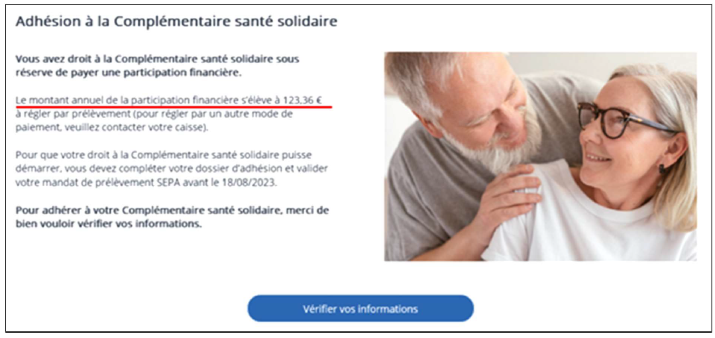
LA C2S PARTICIPATIVE
Il est désormais possible de faire sa demande de C2S avec participation financière depuis le compte ameli.
L’assuré éligible* à la C2S participative peut alors signer en ligne le bulletin d’adhésion, ainsi qu’activer son mandat de prélèvement.
Il reçoit une notification dans son compte ameli.
Le montant de sa participation est annoncé, ainsi que
la date limite de dépôt.
Après avoir validé, le bulletin d’adhésion s’affiche.
L’assuré a la possibilité de retirer un ou plusieurs
bénéficiaires.
*Les assurés sous tutelle ne sont pas éligibles.

Slide 35
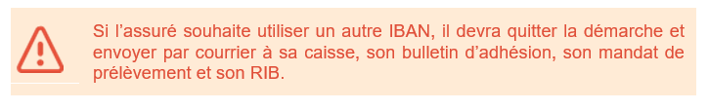
LA C2S PARTICIPATIVE
Lorsque l’assuré n’est pas éligible, plusieurs messages peuvent s’afficher:
Non éligible à la Complémentaire Santé Solidaire
Une démarche est déjà en cours
Dépassement du délai –l’assuré n’a pas fait sa demande de renouvellement dans les
temps.

Slide 36
06
L’assurance maladie au cœur du virage préventif

Slide 37
LES ENJEUX DE SANTÉ EN France
Les inégalités sociales et territoriales de santé
Un écart de 13 années d’espérance de vie entre les individus les plus aisés et les plus pauvres.
Une espérance de vie plus faible dans le nord et l’est de la France métropolitaine ainsi que dans les cinq départements et régions d’outre-mer (DROM).
Les maladies chroniques
Le vieillissement de la population
La santé mentale

Slide 38



LA PLACE PRÉPONDÉRANTE DES MALADIES CHRONIQUES
LA PLACE PRÉPONDÉRANTE DES MALADIES CHRONIQUES
35 %
20 %
Soit 24 millions de français
Soit 12 millions de français
pris en charge pour pathologies et/ou traitement chroniques
pris en charge au titre de l’ALD
Entre 30 et 39% des personnes de plus de 25 ans,
cumulent au moins deux pathologies chroniques
7

Slide 39
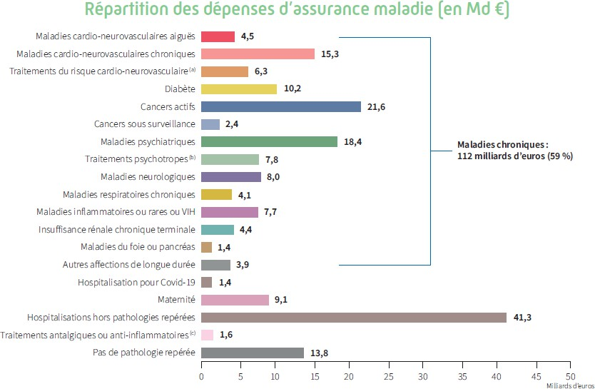

LE COÛT DES MALADIES CHRONIQUES
Coût des maladies chroniques :
59% des dépenses AM
soit 112 milliards d’euros/an
Coût des ALD :
63% des dépenses AM
soit environ 90 milliards d’euros/an
Perte de productivité :
en moyenne plus de 100 millions de jours d’arrêt de travail

Slide 40

DEUX PHÉNOMÈNES PRÉOCCUPANTS
Le vieillissement de la population
Aujourd’hui, la part des 60 ans et plus représente
1/4 de la population.
A horizon 2050, on estime qu’elle représentera
1/3 de la population.
À la naissance, en 2023, hommes et femmes peuvent espérer vivre en moyenne 64 ans sans incapacité.
Le coût de la santé mentale
14 % des dépenses totales AM davantage que le cancer ou que les maladies cardio-vasculaires.
Plus d’1 arrêt long sur 4 est lié
à troubles psychologiques

Slide 41
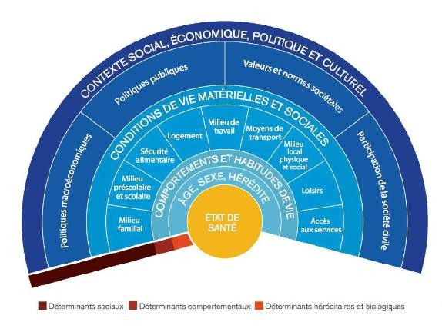
FACTEURS DE RISQUE ET DÉTERMINANTS DE SANTÉ
Des facteurs de risque évitables
30% des décès prématurés avant 65 ans pourraient être évités grâce à la prévention et à des comportements de santé adaptés
40% des cancers pourraient être évités en agissant sur les facteurs de risque et notamment les 4 principaux : tabac, alcool, obésité, alimentation déséquilibrée
L’importance des déterminants de santé
L’OMS les définit comme les “facteurs personnels, sociaux, économiques et environnementaux qui déterminent l'état de santé des individus ou des populations”

Slide 42
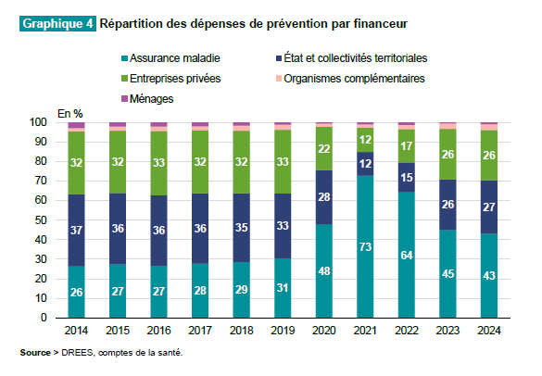
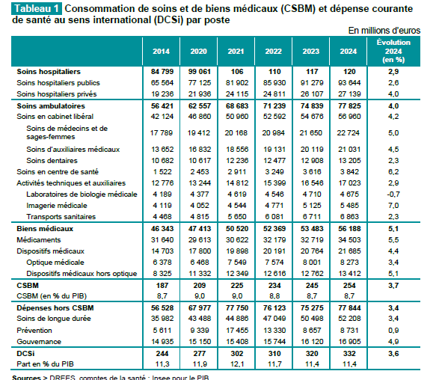
Place de la prévention dans les dépenses de santé

Slide 43
LA STRATÉGIE NATIONALE DE SANTÉ 2023-2033
Refonder le système de santé publique
Adapter le système de soins
Mieux articuler système de santé
publique et système de soins
Diminuer les séquences de soins des maladies chroniques
Ralentir l’augmentation de la prévalence et du poids des maladies chroniques
Augmenter l’espérance de vie en bonne santé
Reconstruire le système de santé pour répondre aux enjeux
Diminuer l’impact des maladies chroniques
Réduire les inégalités en lien avec les maladies chroniques
Réduire les inégalités de mortalité et de mortalité prématurée
Mettre en œuvre une politique systémique de prévention
Renforcer les actions envers les plus fragiles
Concevoir une politique de prévention
Définir des lieux cibles comme favorables à la santé
Notes:
La stratégie nationale de santé place la prévention, dans tous les milieux et tout au long de la vie, au cœur de la politique de santé et de lutte contre les inégalités sociales de santé.
Eviter aux assurés d’avoir des soins trop lourds
Offrir une meilleure qualité de vie
Diminuer les coûts de prise en charge
Contribuer à la transformation et à l’efficience du système de santé en maîtrisant les dépenses

Slide 44

MOBILISATION DE L’ASSURANCE MALADIE EN MATIÈRE DE PRÉVENTION
1
2
3
Eviter l’apparition des maladies via la vaccination
Encourager les comportements favorables à la santé et lutter contre les facteurs de risque
Promouvoir les dépistages et favoriser les diagnostics précoces
4 priorités
. La progression du dépistage du cancer
. L’amélioration de la couverture vaccinale
. La mobilisation autour de la santé de l’enfant
. Le déploiement des bilans de prévention chez les adultes

Slide 45
LES PRIORITÉS NATIONALES DE PRÉVENTION DE l’ASSURANCE MALADIE
Dépistage Organisé des cancers Augmenter le taux de dépistage Mobiliser des actions aller vers Co construire des actions avec l’exercice coordonné |  | Mon Bilan Prévention Promouvoir et accompagner la mise en œuvre auprès des effecteurs et des assurés |  | Dépistage précoce en milieu scolaire Déployer localement les programmes de prévention en milieu scolaire (dépistage précoce visuel, langage, rachis) |  | Parcours maternité Donner de la visibilité au parcours maternité. Pérenniser les ateliers maternité Favoriser le suivi post natal via la sage femme référente |  | Vaccination Evolution positive de la couverture vaccinale dans le département notamment Grippe , Covid , HPV
Appels à projets
Promouvoir, soutenir, porter et
suivre les appels à projets
FNPEIS : santé sexuelle, cancers, vaccination, santé environnementale et nutrition
FLCA : mois sans tabac, addictions en PMI / ASE
Génération sans Carie
Mt Dents modernisé, dématérialisé, annualisé et revalorisé
Evolution des action EBD en milieu scolaire
Mise en place d’actions aller vers
Prévention de l’obésité
infantile
Favoriser des nouveaux référencements Mission Retrouve ton Cap
Santé Sexuelle
Promouvoir, accompagner, les offres de contraception et de dépistage des IST
CPAM
Une mobilisation multipartite des acteurs
Partenaires
PS
57

Slide 46
UN ACCOMPAGNEMENT TOUT AU LONG DE LA VIE
0
25 ans 50 ans 75 ans
Suivi médical de l’enfant et de l’adolescent Vaccinations
Dépistages de troubles dans les écoles
Prévention de l’obésité infantile
Examens bucco-dentaires
Mon soutien psy
Accès à la contraception et mon Test IST
Examens de prévention de la santé
Mon Bilan Prévention
Dépistage du cancer du col de l’utérus
Dépistage du cancer du sein Dépistage du cancer colorectal
Autres programmes de l’Assurance Maladie :
SOPHIA, PRADO, dépistage des IST, lutte contre les addictions, santé mentale, accompagnement de la femme enceinte

Slide 47




COMMENT L’ASSURANCE MALADIE ACCOMPAGNE SES ASSURÉS ?
Prise en charge/Remboursement de consultations et/ou de traitements
Invitation
Suivi et rappel des assurés Promotion/communication de programmes et outils Financement de projets
Accompagnement des professionnels de santé
Accompagnement des assurés vers la réalisation de leurs soins
59

Slide 48


RESSOURCES

Slide 49
Questions ?
Replay et diaporama prochainement disponibles sur le Kiosque aux partenaires
https://extranet.infocpam.fr/partenaires/offres-aux-partenaires/

